Slide 1
☑ | ☐
素材名稱 | 貓咪造咖：20260601_貓咪造咖_社群_靜態廣宣_捐款篇
檔案格式 | ☐影片 ☐Gif廣宣 ☑靜態廣宣 ☐商店頁圖片 ☐H5廣宣 ☐互動廣宣 ☐其他：
媒體 | ☐FB ☐Google ☐Tiktok ☑其他：IG、FB
總支數 (特殊規格說明) | 2 (1080*1350)
最大秒數 | x
素材類型 | ☑全新 ☐部分沿用舊素材 ☐舊素材微調 ☐relanguage ☐resize
影像特殊需求 | x
音效特殊需求 | x
畫面風格 | 可愛療癒、不飽和色系
配樂風格 | x
廣告TA | 喜歡貓咪的用戶
廣告目的 | x
廣告鉤子 | 與用戶一起支持公益捐款，並提升貓咖的正面形象

Slide 2
素材尺寸 (需求標黃底, 紅字優先對稿)
類別 | 素材類型 | 檔案格式 | 尺寸 | 備註
適用廣告/社群素材 | Banner | JPG | 1920*1080、1080*1920、1080*1350、1080*1080、1200*628
 | Video | mp4 | 1920*1080、1080*1920、1080*1350、1080*1080
 | Gif | JPG | 1920*1080、1080*1920、1080*1350、1080*1080、1200*628
 |  | mp4 | 1920*1080、1080*1920、1080*1350、1080*1080
適用商店頁素材 | Screenshot | JPG | 橫：1920*1080 (AN)、2732*2048 (iOS iPAD)、2688*1242、2208*1242 (iOS手機) 直：1080*1920 (AN)、2048*2732 (iOS iPAD)、1242*2688、1242*2208 (iOS手機)
 | 主題圖片 | JPG | 1024*500
 | Liveops | JPG | 1080*1920、1920*1080、1080*1080
 | 主題影片 | mp4 | 1920*1080、1920*886
 | Icon | JPG | 512*512 | <1MB
其他 (自填尺寸)

Slide 3
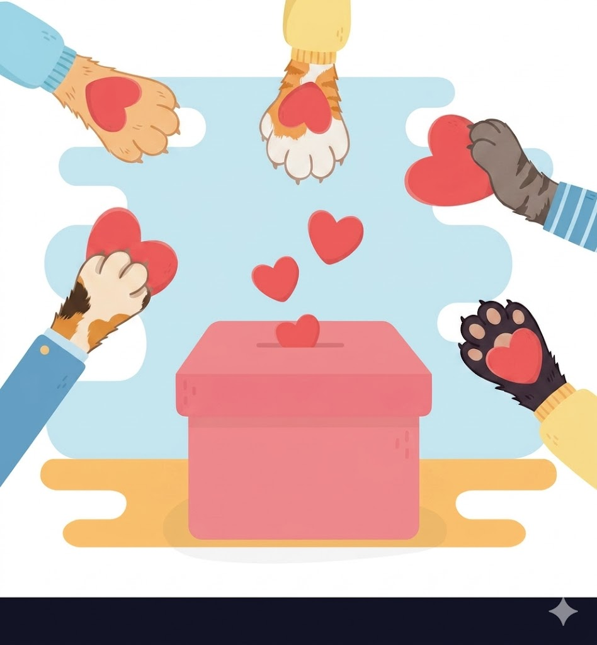






排版物件 | 說明 ／ 資料庫連結
背景 | 可以如附圖，背景乾淨明亮即可
排版 | 五隻貓咪的手掌 拿著愛心投入中間的捐款箱
元素 | 1. 五隻貓的貓掌拿著愛心: X:\grp.product.art.check\【貓咖】\員工皮膚總覽 co_0、co_4、co_6、co_10、co_43
LOGO 文字 | LOGO - 右下

Slide 4
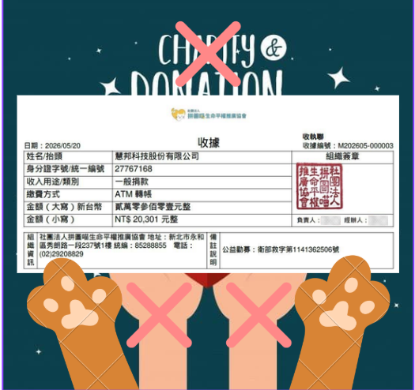
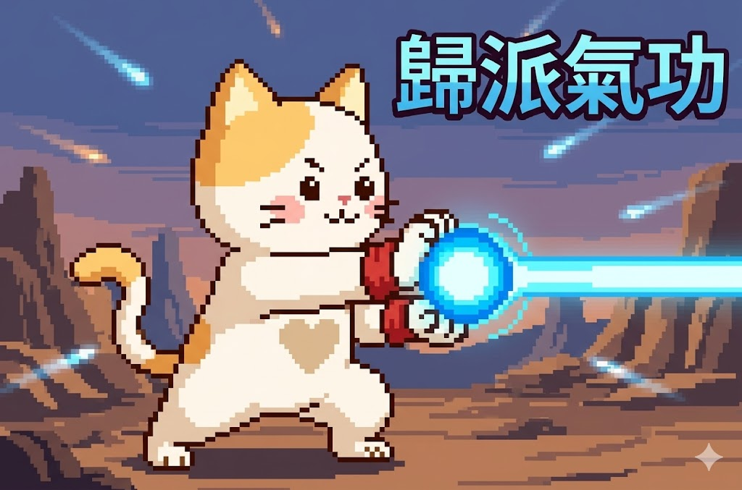
排版物件 | 說明 ／ 資料庫連結
背景 | 同圖一的背景乾淨明亮即可 背景可以飄一些小愛心(如果太空曠)
排版 | 兩隻貓爪捧著/舉著捐款證明書 1. 不要擋到收據即可 2. 負責人、經辦人的章要碼掉
腳色 | 店長貓的爪爪 X:\grp.product.art.check\【貓咖】\員工皮膚總覽 co_0
LOGO 文字 | LOGO - 右上

Slide 5
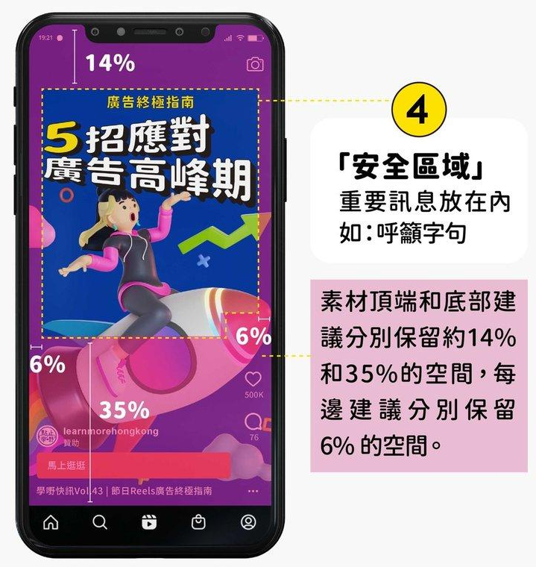
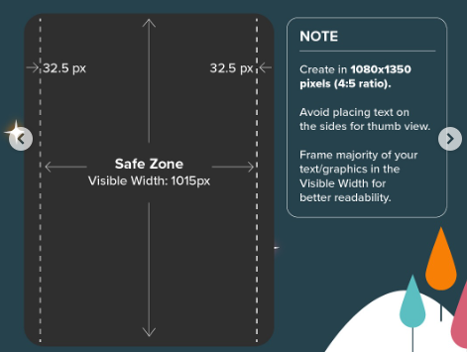
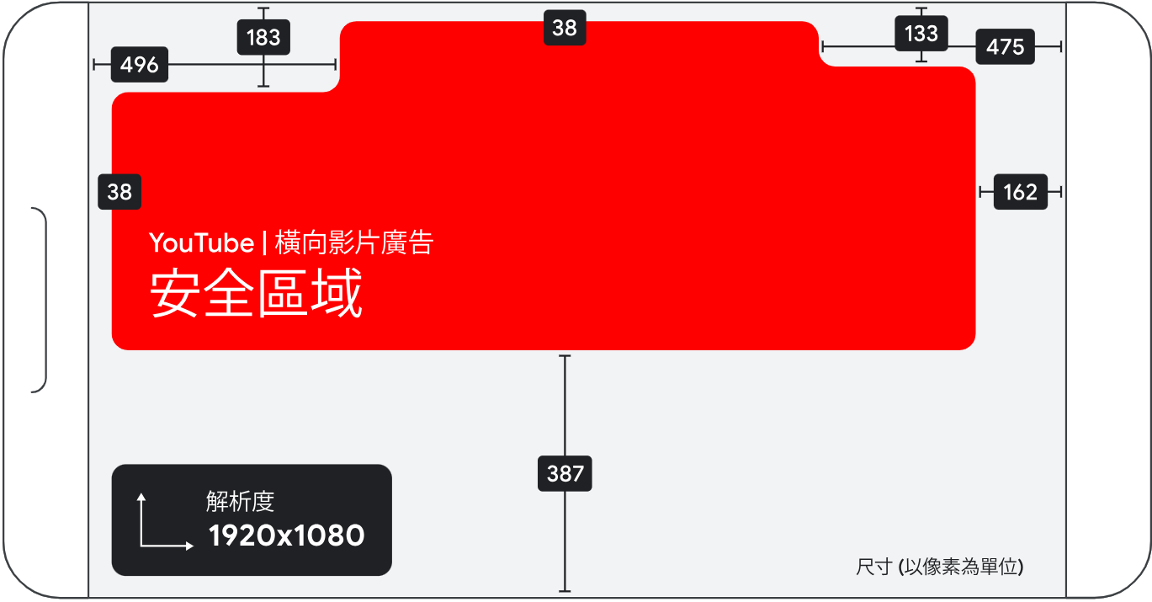
素材規範
統一適用後續每支廣告素材（商店頁不適用），並將不在腳本中特別註明
類別 | 說明 | 規格/ 示意圖 | 備註
尺寸安全框 | 重點訊息請優先放置於安全區內
logo | 畫面左上置頂 | 依素材內容套用，若背景太花logo不明顯，加背景相近色的色塊底
分級標誌 | 右下置底 |  | 適用台灣遊戲
警語 | 下方置底 | 最小化字級，分行最多不超過兩行 依素材內容套用 (1)文字與背景相近色、(2)文字與文案相近字型、(3)可不加色塊底/ 加背景相近色的色塊底 台灣：這不是一款賭博遊戲，且無任何方式可以贏得金錢獎勵或具有金錢價值的獎品。嚴禁賭博。 印尼：Game ini tidak menyediakan aktivitas perjudian apa pun, chips dalam game tidak dapat ditukar dengan uang tunai atau barang nyata lainnya. | 適用印尼及中文德撲

